Slide 1
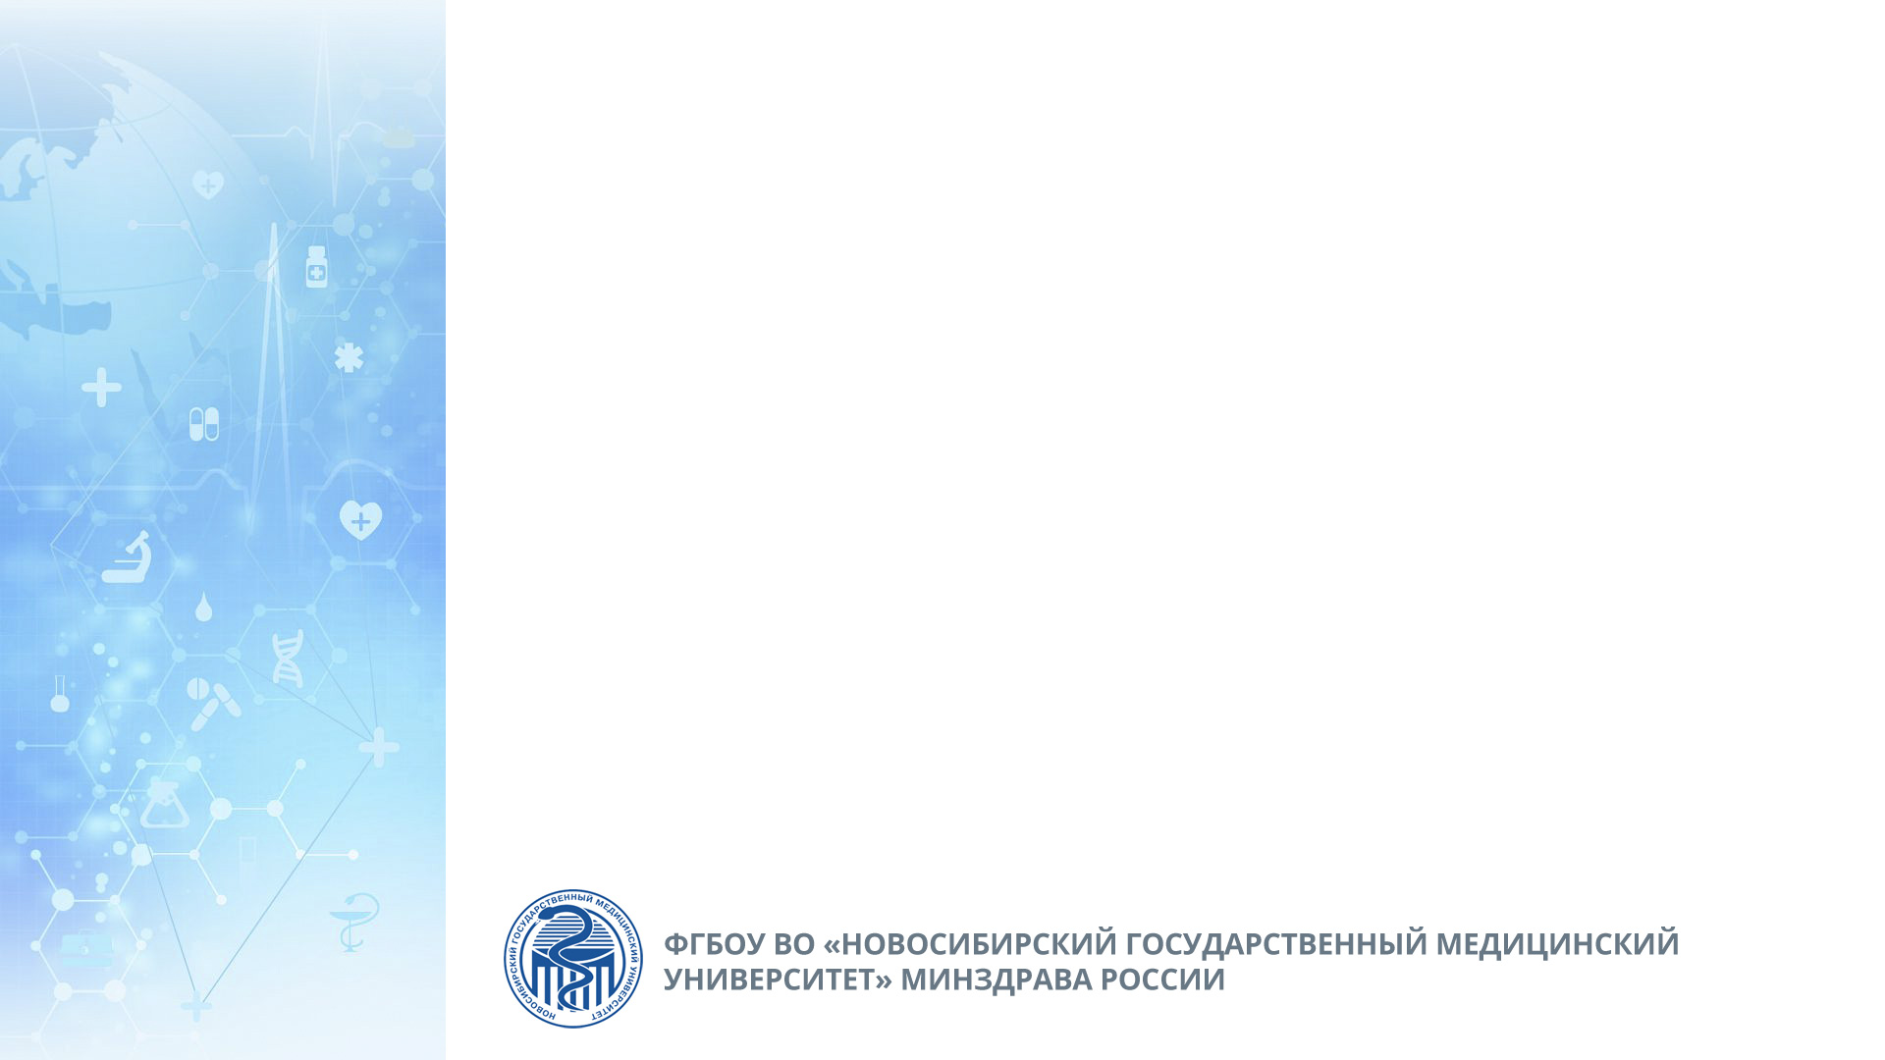
КЛАССИФИКАЦИЯ ФЕРМЕНТОВ
Леберфарб Елена Юрьевна
К.м.н., доцент кафедры медицинской химии

Slide 2
План лекции
1. Общие принципы классификации ферментов
2. Международная система классификации (ИЮПАК)
3. Основные классы ферментов: характеристика структурных единиц классификатора (классов, подклассов); примеры ферментов

Slide 3
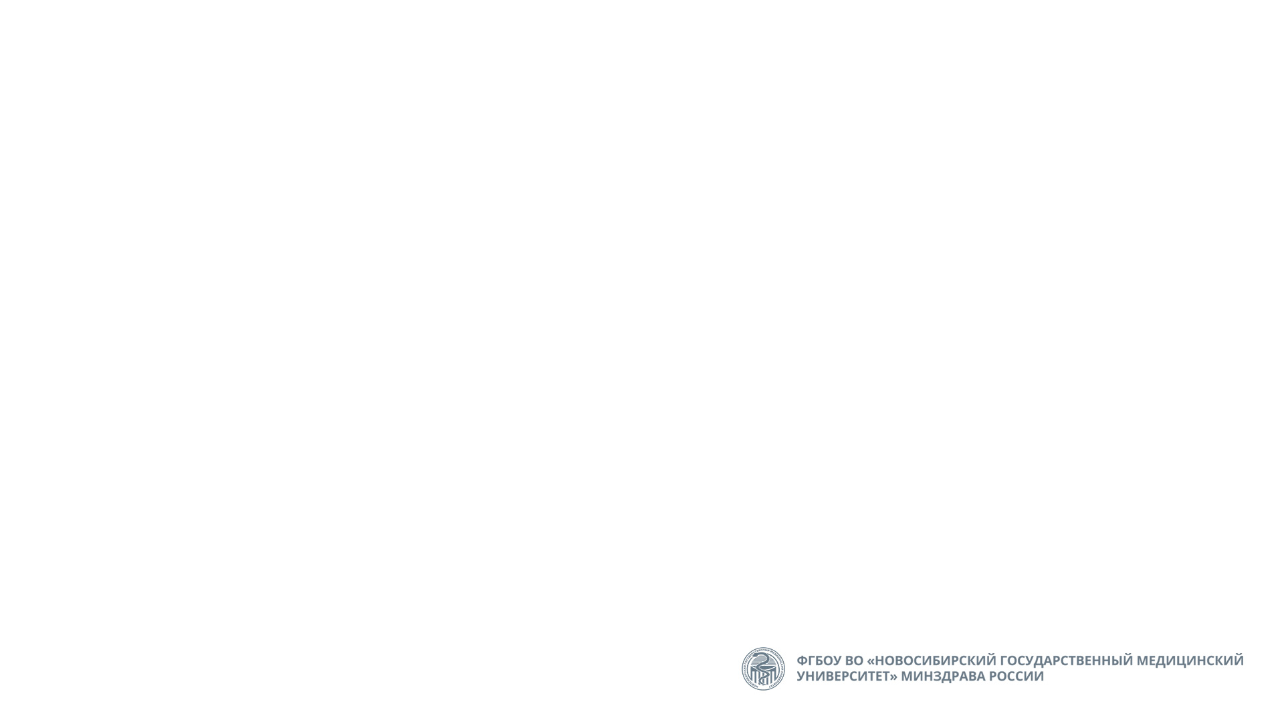
ЦЕЛЬ ЛЕКЦИИ
знать принципы номенклатуры и классификации ферментов, характеристику классов ферментов и основных подклассов, примеры реакций, катализируемых ферментами разных классов

Slide 4
ЗАДАЧИ ЛЕКЦИИ
Продемонстрировать, как классификация ферментов отражает их функции и механизмы действия.
Ознакомить с классами ферментов по типу катализируемых реакций: окислительно-восстановительные, перенос функциональных групп, гидролиз, изомеризация, соединение.
Показать, как понимание функций ферментов помогает в диагностике заболеваний и оценке метаболических нарушений.
Акцентировать внимание на том, что правильная классификация ферментов позволяет не только определить их функцию, но и выбрать эффективные методы вмешательства при нарушениях работы ферментов.

Slide 5
Номенклатура
В 1961 г в Москве V Международный биохимический союз принял современную классификацию ферментов.
название субстрата (или субстратов) + тип реакции + аза
ПРИМЕР:
алкоголь: NAD⁺ оксидоредуктаза (алкогольдегидрогеназа)

Slide 6
Номенклатура ферментов: исключения из правила
Исключение 1.
Тривиальные названия: пепсин, трипсин, ренин – сложились исторически
Исключение 2. Субстрат + аза
Карбоксипептидаза
Амилаза
Липаза
РНКаза
Альдолаза
Енолаза

Slide 7
Исключение 3. Продукт + синтаза
Метионинсинтаза
Тимидилатсинтаза
Цитратсинтаза
Аминолевулинатсинтаза
ФРДФсинтаза
Гликогенсинтаза
Синтазы встречаются и среди ферментов других классов (например, трансферазы – метионинсинтаза)
Исключение 4. Продукт + синтетаза
Ацил-КоА синтетаза
Глутамил синтетаза
Аминоацил-тРНК синтетаза

Slide 8
Классы ферментов
Основа деления ферментов на классы:
тип катализируемой реакции (реакционная, или каталитическая специфичность)
6 КЛАССОВ ФЕРМЕНТОВ :
1. Оксидоредуктазы
2. Трансферазы
3. Гидролазы
4. Лиазы
5. Изомеразы
6. Лигазы
Классы делят на подклассы, подподклассы
Каждый фермент имеет кодовый номер

Slide 9

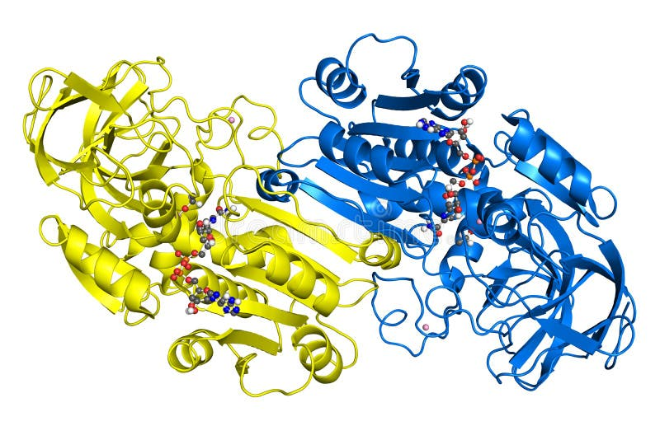
Что означает код фермента (КФ)?
КФ 1.1.1.1. Алкоголь: NAD⁺ оксидоредуктаза (алкогольдегидрогеназа)
1 - Класс: оксидоредуктазы (реакции окисления-восстановления)
1 - Подкласс: действующие на СН-ОН группу доноров
1 - Подподкласс: с NAD⁺ в качестве акцептора
1 – Порядковый номер фермента в группе
CH₃ CH₂OH + NAD⁺ ↔ CH₃CHO + NADH + H⁺

Slide 10
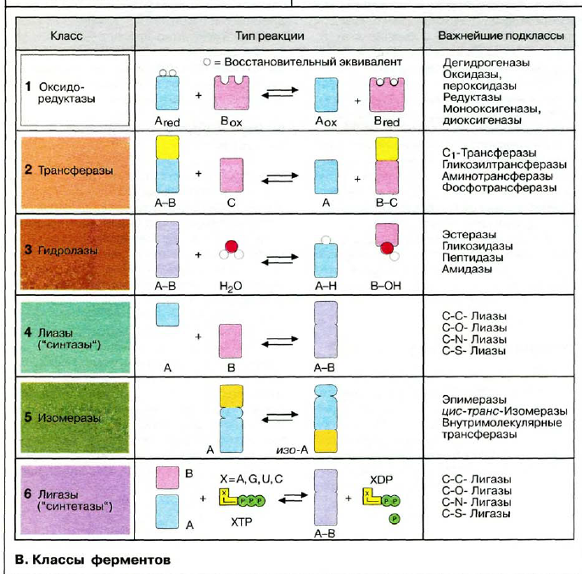

Slide 11
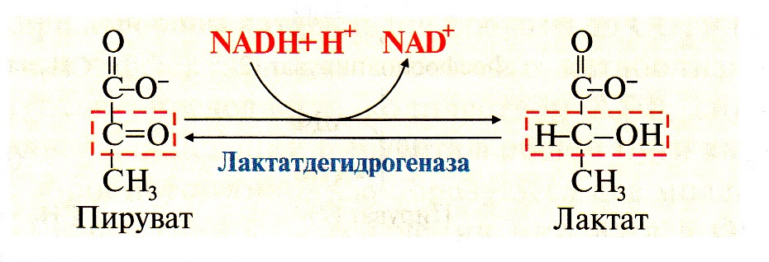
Класс 1. Оксидоредуктазы
Тип реакций: окислительно-восстановительные (перенос электронов (и протонов водорода) с одного субстрата на другой)
Подклассы и подподклассы характеризуют группу донора и вид акцептора
акцепторы-коферменты: NAD⁺ , NADP ⁺ (vit PP), FAD, FMN (vit B2)

Slide 12
Оксидоредуктазы
Реакции с участием О₂ как окислителя
О₂ – акцептор электронов и протонов (атома водорода), переносимых с окисляемого субстрата
Оксидазы, Аэробные дегидрогеназы
О₂ – встраивается в субстрат, окисляя его (меняя степень окисления атома С)
Оксигеназы: моно- и диоксигеназы
Реакции без участия О₂
Роль акцептора выполняют другие вещества или коферменты NAD, NADP (производные вит. РР, или В₃), реже FAD, FMN (производные вит. В₂)
Анаэробные дегидрогеназы
Реакции с участием Н₂О₂ как окислителя
Гидропероксидазы (Н₂О₂ превращается в воду)

Slide 13
Если рассматривать все подклассы, то в них выделяются группы ферментов, действующие на:
1.1. CH-OH группу доноров;
1.2. альдегидную или кетоновую группу доноров;
1.3. CH-СH группу доноров;
1.4. CH-NH2 группу доноров;
1.5. CH-NН группу доноров;
1.6. НАДH или НАДФН в качестве доноров;
1.8. содержащие серу группы доноров;
1.9. гем-содержащие доноры;
1.10. дифенолы в качестве доноров;
1.11. пероксид водорода в качестве акцептора;
1.11. водород в качестве донора;
1.13. один донор с включением молекулярного кислорода;
1.14. два донора с включением молекулярного кислорода;
1.15. супероксидные радикалы в качестве акцептора;
1.17. СН2 группу доноров;
1.18. ферредоксин в качестве донора;
1.19. флаводоксин в качестве донора;
1.20. фосфор или мышьяк в качестве донора;
1.21. на вещества Х-Н и Y-Н с образованием X-Y-связи;
1.22. галоген в качестве донора;
1.97. другие оксидоредуктазы.

Slide 14
Группы оксидоредуктаз
Оксидоредуктазы можно разделить на группы. В одной группе могут быть ферменты разных подклассов.
Оксидазы
Аэробные дегидрогеназы
Анаэробные дегидрогеназы
Оксигеназы
Гидропероксидазы

Slide 15
Оксидоредуктазы: Оксидазы
Тип реакций: перенос электронов и протонов водорода (дегидрирование) с одного субстрата на другой
Акцептор водорода: кислород
Продукт реакции: вода
Кофакторы: медь, железо (в активном центре участвуют в переносе электронов)
Название: субстрат + оксидаза
ПРИМЕР: цитохром-с оксидаза
Фермент процесса тканевого дыхания в митохондриях, где электроны, высвобождаемые из молекул различных субстратов при их полном окислении в клетке, переносятся на кислород с образованием метаболический воды
О₂ + 4Н⁺ + 4 е- → 2Н₂О
Fe ³⁺ + e- → Fe²⁺ / Fe ²⁺ - e- → Fe³⁺
Cu ²⁺ + e- → Cu ¹⁺ / Cu ¹⁺ - e- → Cu ²⁺

Slide 16
Аэробные дегидрогеназы
Тип реакций: дегидрирование
Акцептор водорода: кислород
Продукт реакции: Н₂О₂
Кофермент (простетическая группа): FMN, FAD (производные вит. В₂ - рибофлавина)
Кофакторы: ионы металлов
Кофакторы и коферменты – посредники в переносе электронов и протонов. В структуре кофермента именно витамин принимает и передает электроны, являясь, таким образом, «рабочей частью» кофермента.
Название: субстрат + оксидаза
ПРИМЕР: ксантиноксидаза (FAD, Mo²⁺, Fe³⁺)
ксантин + O₂ + H₂O → мочевая кислота + Н₂О₂
(реакция катаболизма пуриновых нуклеотидов)

Slide 17
Анаэробные дегидрогеназы
Тип реакций: дегидрирование
Акцептор водорода – коферменты:
обычно NAD⁺ , NADP⁺ (производные вит. РР, или В₃ – никотиновой кислоты)
реже FMN, FAD (производные вит. В₂ – рибофлавина)
Образуются восстановленные формы коферментов – NADH+H⁺, NADPH+H⁺, FADH₂, FMNH₂
«Рабочей частью» коферментов, принимающей электроны и протоны, являются витамины
Название: субстрат + дегидрогеназа или редуктаза
ПРИМЕР: алкогольдегидрогеназа, глутатионредуктаза
Название «субстрат+дегидрогеназа» подчеркивает важную роль процесса окисления субстрата
Название «субстрат+редуктаза» подчеркивает важную роль процесса восстановления субстрата

Slide 18
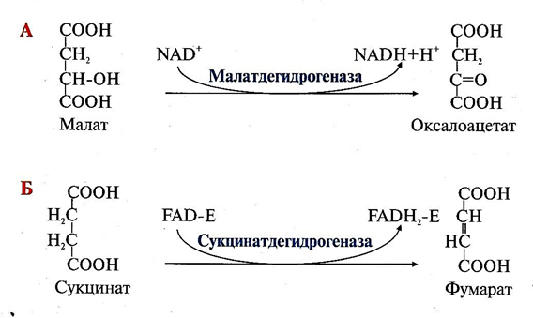
Анаэробные дегидрогеназы
Ферменты цикла Кребса – метаболического процесса энергетического обмена

Slide 19
Оксидоредуктазы: Оксигеназы
Тип реакций: окисление субстрата путем включения кислорода в субстрат (диоксигеназы и монооксигеназы)
Кофакторами могут быть железо или медь
Коферментами могут быть NADPH+H⁺, витамин С
Монооксигеназы (или гидроксилазы) – включают в субстрат 1 атом кислорода с образованием в субстрате -ОН, другой атом кислорода восстанавливается до воды с участием косубстрата как донора Н₂ (обычно это NADPH+H⁺)
Название монооксигеназ: субстрат + гидроксилаза или монооксигеназа
ПРИМЕР: фенилаланингидроксилаза (реакция окисления фенилаланина с образованием тирозина)
Название диоксигеназ: диоксигеназа + субстрат
ПРИМЕР: диоксигеназа гомогентизиновой кислоты (реакция катаболизма тирозина)

Slide 20
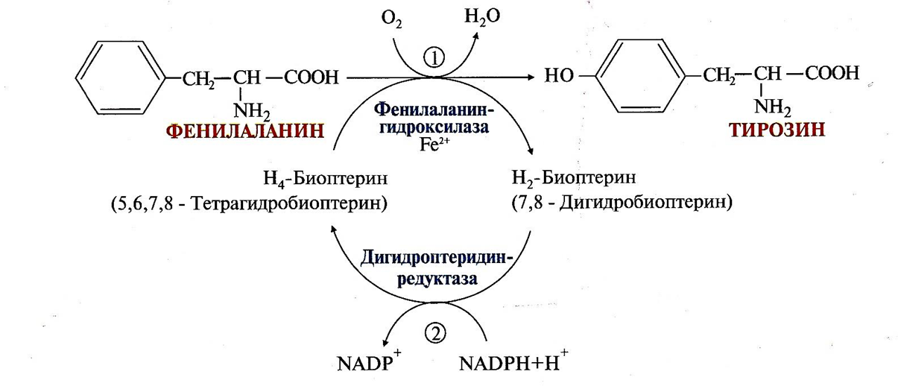
Оксидоредуктазы: Оксигеназы

Slide 21
Роль монооксигеназных реакций
Окисление фенилаланина с образованием тирозина, условно заменимой аминокислоты, необходимой для синтеза тиреоидных гормонов, катехоламинов, меланина.
Окисление холестерина с образованием желчных кислот, необходимых для усвоения пищевого жира.
Окисление холекальциферола (витамина Д₃) с образованием кальцитриола – гормона , регулирующего обмен кальция и фосфора.
Окисление прегненолона и прогестерона с образованием стероидных гормонов (кортизола, альдостерона, половых гормонов).
Окисление ксенобиотиков, включая лекарственные препараты, в процессе их обезвреживания в печени.

Slide 22
Роль монооксигеназных реакций
Окисление фенилаланина с образованием тирозина, условно заменимой аминокислоты, необходимой для синтеза тиреоидных гормонов, катехоламинов, меланина.
Окисление холестерина с образованием желчных кислот, необходимых для усвоения пищевого жира.
Окисление холекальциферола (витамина Д₃) с образованием кальцитриола – гормона , регулирующего обмен кальция и фосфора.
Окисление прегненолона и прогестерона с образованием стероидных гормонов (кортизола, альдостерона, половых гормонов).
Окисление ксенобиотиков, включая лекарственные препараты, в процессе их обезвреживания в печени.

Slide 23
Монооксигеназы как ферменты микросомальной системы гидроксилирования (МСГ)
цитохром Р-450-содержащие монооксигеназы микросом печени – ферменты метаболизма ксенобиотиков (например, лекарственных препаратов)
R-Н + О₂ + цитохром Р-450 (Fe ³⁺) + NADPH + H⁺ → R-ОН + Н₂О + NADP⁺
R-H – субстрат окисления (гидрофобный ксенобиотик)
R-OH – продукт микросомального окисления (гидрофильный за счет образования -ОН, что способствует его выведению из организма с мочой)
Железо в составе гема цитохрома Р-450 участвует в передаче электронов с NADPH + H+ на атом кислорода с образованием Н₂О.

Slide 24
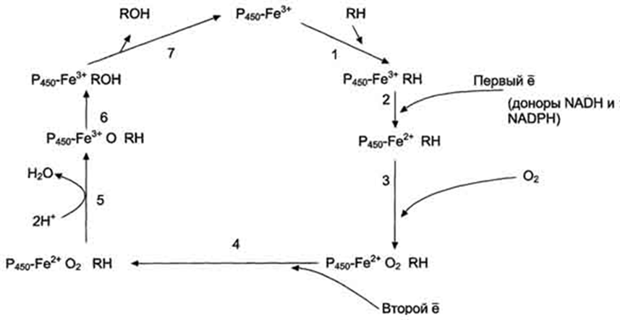
Механизм работы электронтранспортной цепи МСГ

Slide 25
Механизм работы электронтранспортной цепи МСГ
(1) Связывание в активном центре цитохрома Р₄₅₀ вещества RH активирует восстановление железа в геме - присоединяется первый электрон (2). Изменение валентности железа увеличивает сродство комплекса P₄₅₀-Fe²⁺·RH к молекуле кислорода (3). Появление в центре связывания цитохрома Р₄₅₀ молекулы О₂ ускоряет присоединение второго электрона и образование комплекса P₄₅₀-Fe²⁺O₂⁻-RH (4).
На следующем этапе (5) Fe²⁺ окисляется, второй электрон присоединяется к молекуле кислорода P₄₅₀-Fe³⁺O₂²⁻. Восстановленный атом кислорода (О²⁻) связывает 2 протона, и образуется 1 молекула воды. Второй атом кислорода идёт на построение ОН-группы (6). Модифицированное вещество R-OH отделяется от фермента (7).

Slide 26
Оксидоредуктазы: Гидропероксидазы
Тип реакции: перенос электронов и протонов с окисляемого субстрата на Н₂О₂ с образованием Н₂О
Кофакторы: железо, селен
Название: субстрат + пероксидаза
Пример: глутатиопероксидаза (ГПО)
Реакция необходима для восстановления (обезвреживания) сильного окислителя (Н₂О₂), способного запускать процессы ПОЛ, окислительной модификации белков и нуклеиновых кислот в клетке
Кофермент-донор водорода: глутатион GSH (трипептид: γ-глутамил-цистеинил-глицин)
Кофактор: селен Н₂О₂ + 2GSH → 2Н₂О + GSSG
GSH – восстановленный глутатион (SH - группы цистеина)
GSSG – окисленный глутатион
Восстановление глутатиона после реакции обеспечивает глутатион редуктаза (донор водорода – NADPH+Н⁺)

Slide 27
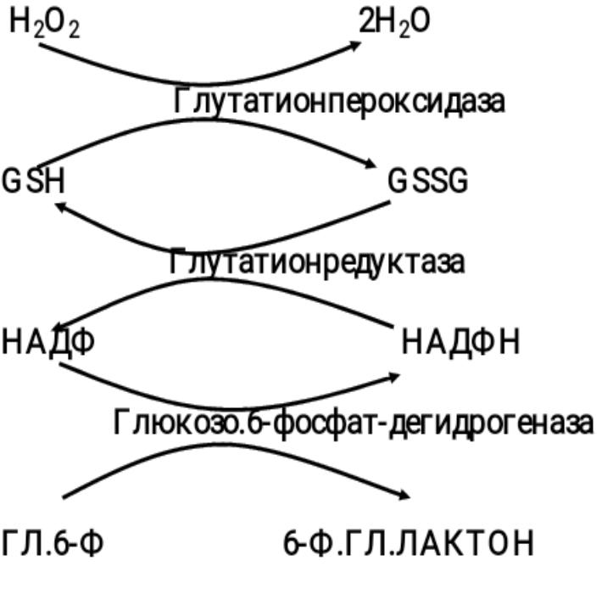
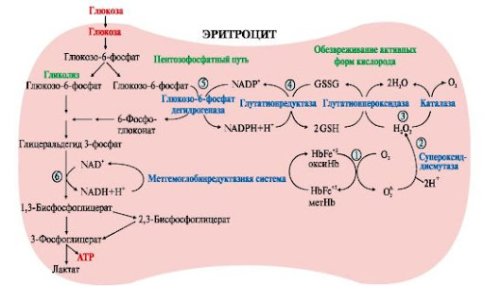
Система глутатиона (глутатионредуктаза и сопряженные дегидрогеназы) — это ключевой клеточный антиоксидантный механизм. Глутатионредуктаза (ГР) использует НАДФН (получаемый, например, от глюкозо-6-фосфат-дегидрогеназы) для восстановления окисленного глутатиона (GSSG) обратно в восстановленную форму (GSH), защищая клетки от окислительного стресса.

Slide 28
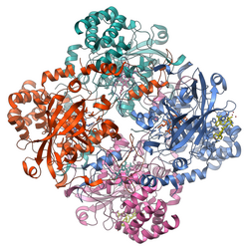
Оксидоредуктазы: Гидропероксидазы
Пример: каталаза
«Чемпион» в мире катализа (один из самых «быстрых» ферментов)
Кофактор: гем (Fe ³⁺)
2Н₂О₂ → 2Н₂О + О₂

Slide 29
Оксидоредуктазы - антиоксиданты
Антиоксиданты – ингибиторы процессов свободно-радикального окисления биомолекул (перекисного окисления липидов, окислительной модификации белков и нуклеиновых кислот) под действием активных метаболитов кислорода
Активные метаболиты кислорода – окислители (НО•, Н₂О₂ , О₂^{·-} )
Ферменты-антиоксиданты: каталаза, ГПО, СОД
Супероксиддисмутаза (СОД)
О₂^{·-} + О₂^{·-} + 2Н⁺ → Н₂О₂ + О₂
Реакция дисмутации супероксид-аниона довольно быстро протекает спонтанно, но супероксид ещё быстрее реагирует с NO, образуя пероксинитрит – сильнейший окислитель
Супероксиддисмутаза обладает самой высокой скоростью катализа

Slide 30
Класс 2. Трансферазы
Тип реакций: перенос групп атомов с одного субстрата на другой
Подклассы характеризуют переносящую группу:
Аминотрансферазы
Метилтрансферазы
Фосфотрансферазы (киназы) и др.
Название по номенклатуре:
Два субстрата + переносимая группа + аза
лецитин: холестерол ацилтрансфераза (перенос ацила – остатка жирной кислоты – с лецитина на холестерол в процессе его транспорта из крови в печень)

Slide 31
Субстрат (с которого или на который идет перенос) + переносимая группа + аза
ПРИМЕРЫ:
аланинаминотрансфераза (перенос аминогруппы с аланина на кетокислоту)
норадреналинметилтрансфераза (перенос метильной группы на норадреналин с активной формы метионина)
Субстрат (на который идет перенос) + киназа (перенос фосфатных групп с АТФ)
глюкокиназа (перенос фосфата с АТФ на глюкозу)
Субстрат + фосфорилаза (перенос части субстрата на фосфорную кислоту)
гликогенфосфорилаза (отщепление от гликогена остатка глюкозы с переносом на фосфорную кислоту)
Продукт + синтаза
метионинсинтаза (реакция регенерации метионина из гомоцистеина)

Slide 32
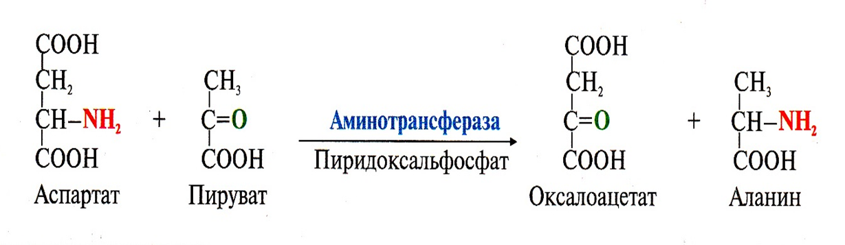
Аминотрансферазы
Перенос NH₂-группы с аминокислоты на кетокислоту с образованием другой кетокислоты (из аминокислоты) и другой аминокислоты (из кетокислоты).
Кофермент: пиридоксальфосфат (производное вит. В₆, пиридоксина). Витамин принимает и передает аминогруппу.
Пример: аспартатаминотрансфераза

Slide 33
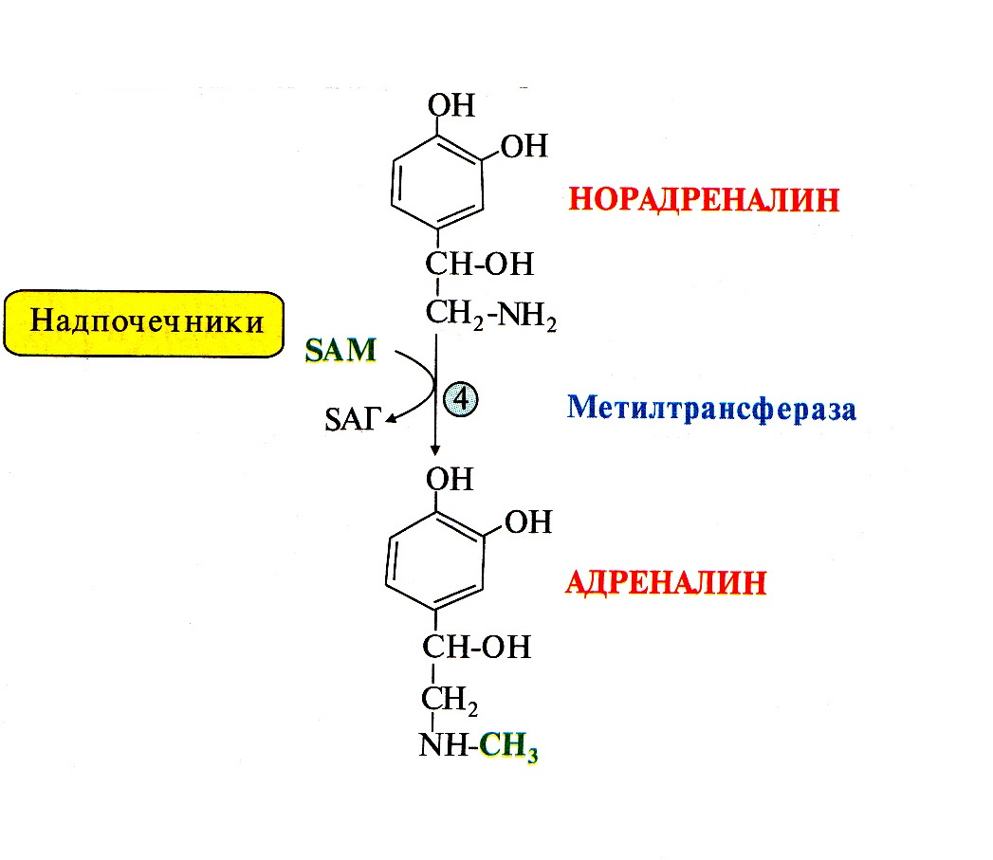
Метилтрансферазы
Норадреналин-метилтрансфераза
SAM (S-аденозилметионин) – активная форма метионина – донора CH₃
Источник аденозила - АТФ

Slide 34
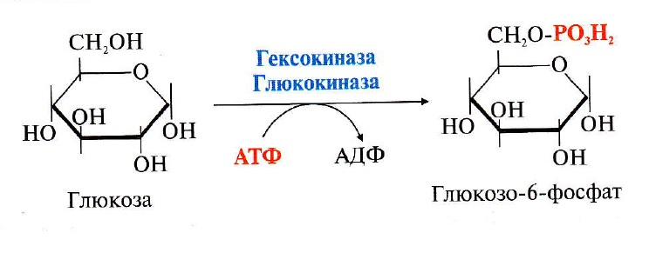
Фосфотрансферазы (киназы)

Slide 35
Класс 3. Гидролазы
Тип реакций: гидролиз (расщепление ковалентной связи с присоединением молекулы воды по месту разрыва)
Подклассы характеризуют тип гидролизуемой связи:
Пептидазы (гидролиз пептидных связей)
Пример: пепсин (переваривание белков пищи)
Гликозидазы (гидролиз гликозидных связей)
Пример: амилаза (переваривание углеводов пищи)
Гидролазы эфирных связей и другие
Примеры: эстеразы, липазы (гидролазы эфирных связей, образованных карбоновыми кислотами), фосфатазы (гидролазы эфирных связей, образованных фосфорной кислотой)
Название по номенклатуре: Субстрат + аза
Субстрат + фосфатаза
фосфопротеинфосфатаза (реакция регуляции активности ферментов путем их дефосфорилирования)

Slide 36
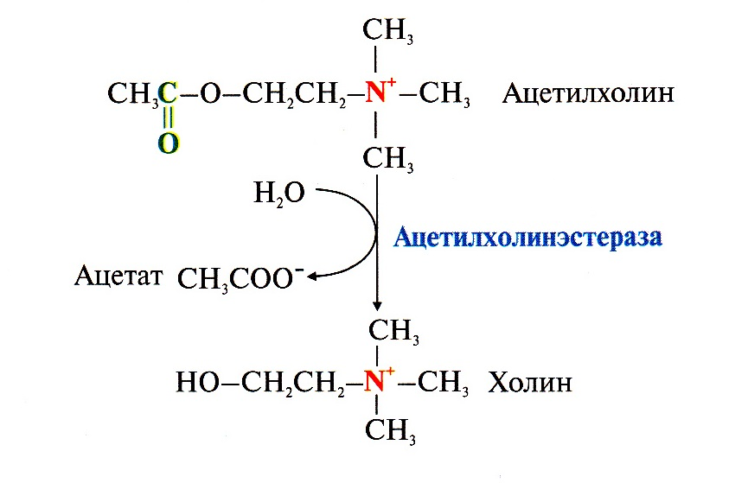
Гидролаза эфирных связей карбоновых кислот

Slide 37
Класс 4. Лиазы
Катализируют два типа реакций:
Тип реакций 1: Расщепление связей негидролитическим путем и отщепление простых молекул (СО₂, Н₂О, NH₂, SH₂).
Подклассы характеризуют вид расщепляемой связи:
C-C, C-N, C-O,C-S, P-O лиазы
Название по номенклатуре:
Субстрат + аза
Субстрат + лиаза
аргининосукцинатлиаза (реакция в цикле обезвреживания аммиака)
Субстрат + декарбоксилаза
гистидиндекарбоксилаза (С-С лиазы, расщепляющие связь -СН₂-СООН с отщеплением СО₂ )

Slide 38
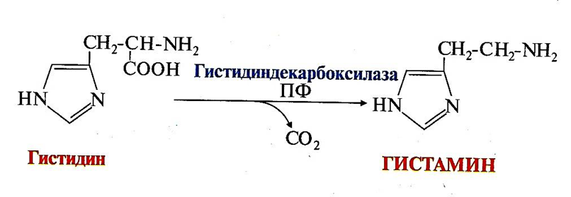
Лиазы: декарбоксилазы
Декарбоксилазы аминокислот «работают» с коферментом – пиридоксальфосфатом (ПФ), производным вит. B_{6,} пиридоксина
При декарбоксилировании аминокислот образуются биогенные амины
Гистамин участвует в развитии воспалительной, аллергической реакций, «запускает» синтез соляной кислоты в желудке

Slide 39
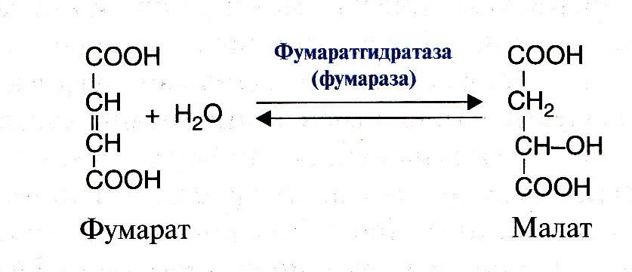
Лиазы
Тип реакций 2. Отщепление простых молекул с образованием двойной связи в продукте, в одном направлении, и присоединение простых молекул по двойной связи – в другом направлении.
Например, присоединяющие и отщепляющие воду – гидратазы (дегидратазы)
Реакция цикла Кребса в энергетическом обмене

Slide 40
Класс 5. Изомеразы
Тип реакций: внутримолекулярные превращения (образование изомеров)
Подклассы:
рацемазы (внутримолекулярные превращения субстратов, имеющих один хиральный атом углерода, например, взаимопревращения L и D –изомеров)
эпимеразы (внутримолекулярные превращения субстратов, имеющих несколько хиральных атомов углерода, например, превращение галактозы в глюкозу)
цис-транс-изомеразы
Внутримолекулярные оксидоредуктазы (окисление одной части молекулы с одновременным восстановлением другой)
Название: субстрат + изомераза
Внутримолекулярные трансферазы (мутазы)
Название: субстрат + мутаза

Slide 41
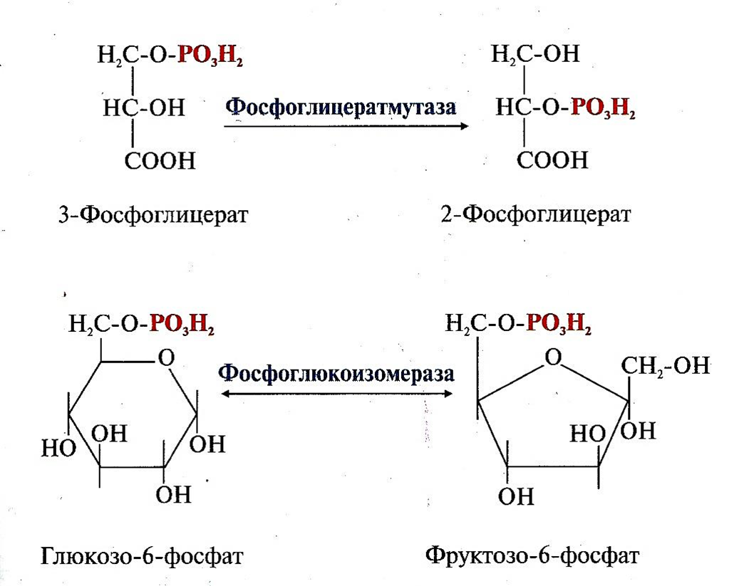
Внутримолекулярная трансфераза (А)
Внутримолекулярная оксидоредуктаза (Б)
А
Б
Это реакции гликолиза – окисления глюкозы для синтеза АТФ

Slide 42
Класс 6. Лигазы (синтетазы)
Тип реакций: соединение двух субстратов ковалентной связью (C-C, C-N, C-O,C-S) с образованием более сложного соединения (синтез нового вещества, в структуру которого входят оба субстрата)
Подклассы характеризуют вид образуемой связи: C-C, C-N, C-O,C-S лигазы
Реакции синтеза сопряжены с затратой энергии АТФ или ГТФ (макроэргические связи подвергаются гидролизу с освобождением энергии)
Лигазы – сложные ферменты. Они содержат нуклеотидные (УТФ), биотиновые (витамин Н), фолиевые коферменты.

Slide 43
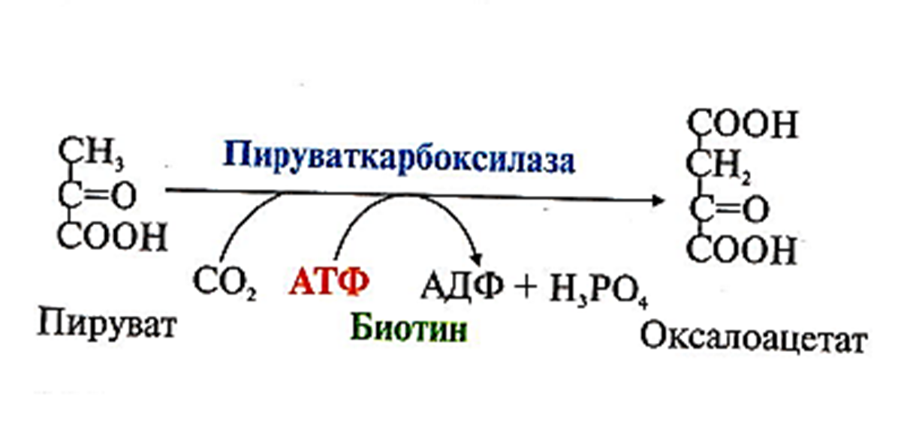
С-С лигазы, образующие СООН
Название: субстрат + карбоксилаза
В реакции карбоксилирования участвует кофермент биоцитин, производное вит. H, или В₇, биотина.
Это ключевая реакция в синтезе глюкозы, а также реакция-поставщик оксалоацетата для цикла Кребса – процесса энергетического обмена

Slide 44

С-N лигазы
Название: продукт + синтетаза
ГЛУТАМИНСИНТЕТАЗА
Универсальная реакция обезвреживания аммиака

Slide 45
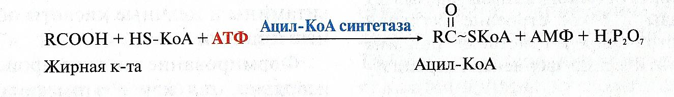
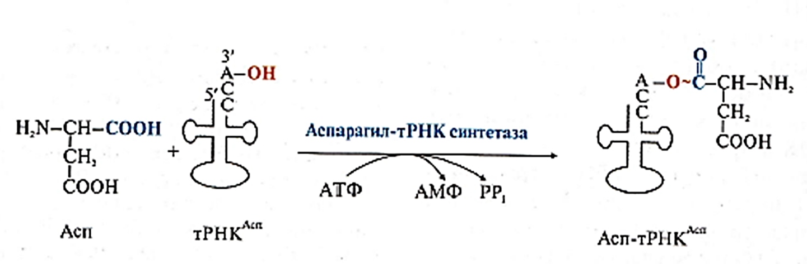
C-S и C-O лигазы
Реакция активации жирной кислоты
Реакция активации аминокислоты в момент трансляции

Slide 46
Заключение
Классификация ферментов является важным инструментом в биохимии и медицине, позволяющим систематизировать огромное разнообразие ферментов по их функциям и механизму действия. Понимание этой системы помогает лучше ориентироваться в роли ферментов в метаболических процессах, диагностике заболеваний и выборе методов терапии.
Международная классификация ИЮПАК делит ферменты на основные группы — оксидоредуктазы, трансферазы, гидролазы, лиазы, изомеразы и лигазы — каждая из которых выполняет специфические функции. Знание этих групп и их характеристик важно для интерпретации лабораторных данных, определения патологий и понимания физиологических процессов в организме.
В целом, систематизированный подход к классификации ферментов способствует более глубокому пониманию биохимической основы жизнедеятельности организма и повышает качество медицинской практики.

Slide 47
Вопросы для самоконтроля:
На основе каких характеристик ферменты делятся на классы? Назовите основные классы ферментов по классификации.
Дайте характеристику классов ферментов по плану:
- тип катализируемой реакции
- принцип деления класса на подклассы (для оксидоредуктаз – группы)
- примеры ферментов и реакций
- коферменты ферментов
3. Приведите примеры реакций для каждого класса ферментов
4. Почему важно знать классификацию ферментов при диагностике и лечении заболеваний?

Slide 48
Рекомендуемая литература
1. Биологическая химия с упражнениями и задачами : учебник / под ред. С. Е. Северина, А. И. Глухова. - 3-е изд. , стереотипное. - Москва : ГЭОТАР-Медиа, 2023. - 624 с. - Текст : электронный // ЭБС "Консультант студента" : [сайт]. - URL : https://www.studentlibrary.ru/book/ISBN9785970472088.html
2. Биохимия : учебник для студентов медицинских вузов / ред. Е. С. Северин. - 5-е изд.,испр. и доп. - М. : ГЭОТАР-Медиа, 2016. - 768 с.
3. Биохимия [Электронный ресурс] : учебник / Под ред. Северина Е.С. - 5-е изд., испр. и доп. - М. : ГЭОТАР-Медиа, 2012. -768 с. - Режим доступа: https://medbase.ru/book/ISBN9785970423950.html
Рисунки и схемы, используемые в презентации цитируются по:
Учебник под редакцией С.Е. Северина «Биологическая химия с упражнениями и задачами»- Москва- Изд-во «ГЭОТАР-Медиа»-2011
Справочное издание Я.Кольман, К.-Г. Рем «Наглядная Биохимия» – Москва- Изд-во «Мир» - 2004

